Slide 1

Framtidens Norrköping på C
Sammanställning av resultatet från workshopparna
Område Teknikutveckling

Slide 2

Teknikutveckling

Slide 3
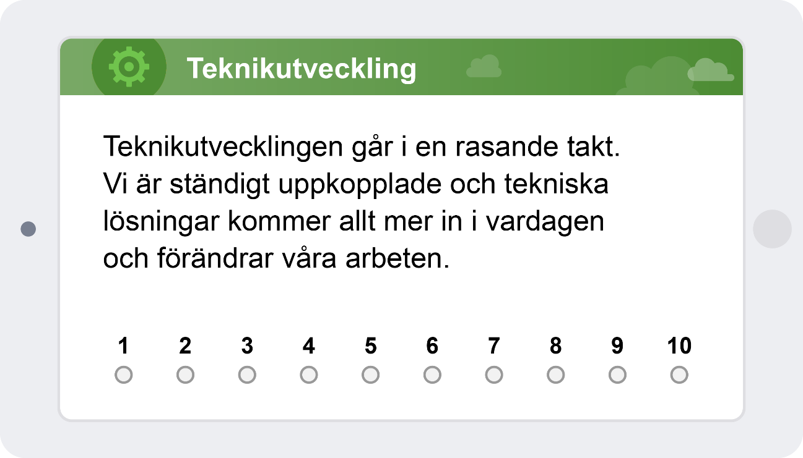
Hur mycket påverkar området den egna verksamheten?
Vi svarade på en skala från 1-10.
1=Inte alls, 10 = väldigt mycket

Slide 4






Hur mycket påverkar området den egna verksamheten?
Totalt resultat, alla 4188 svarande
Inte alls
Väldigt mycket
Befolkningsutveckling
Next:Norrköping
Jobb och arbetslöshet
Kompetensbehov
i kommunen
Teknikutveckling
Värderingar och
individualisering

Slide 5
Inte alls
Väldigt mycket
Totalt resultat
Norrköping Sciencepark
Upplev Norrköping
Norrevo Fastigheter
Norrköping Visualisering
Norrköping Vatten och Avfall
Hyresbostäder
Utbildningskontoret
Kultur- och fritidskontoret
Stadsbyggnadskontoret
Vård- och omsorgskontoret
Arbetsmarknads- och vuxenutb
Kommunstyrelsens kontor
Bygg- och miljökontoret
Tekniska kontoret
Socialkontoret
Jämförelse,
kontor och bolag

Slide 6
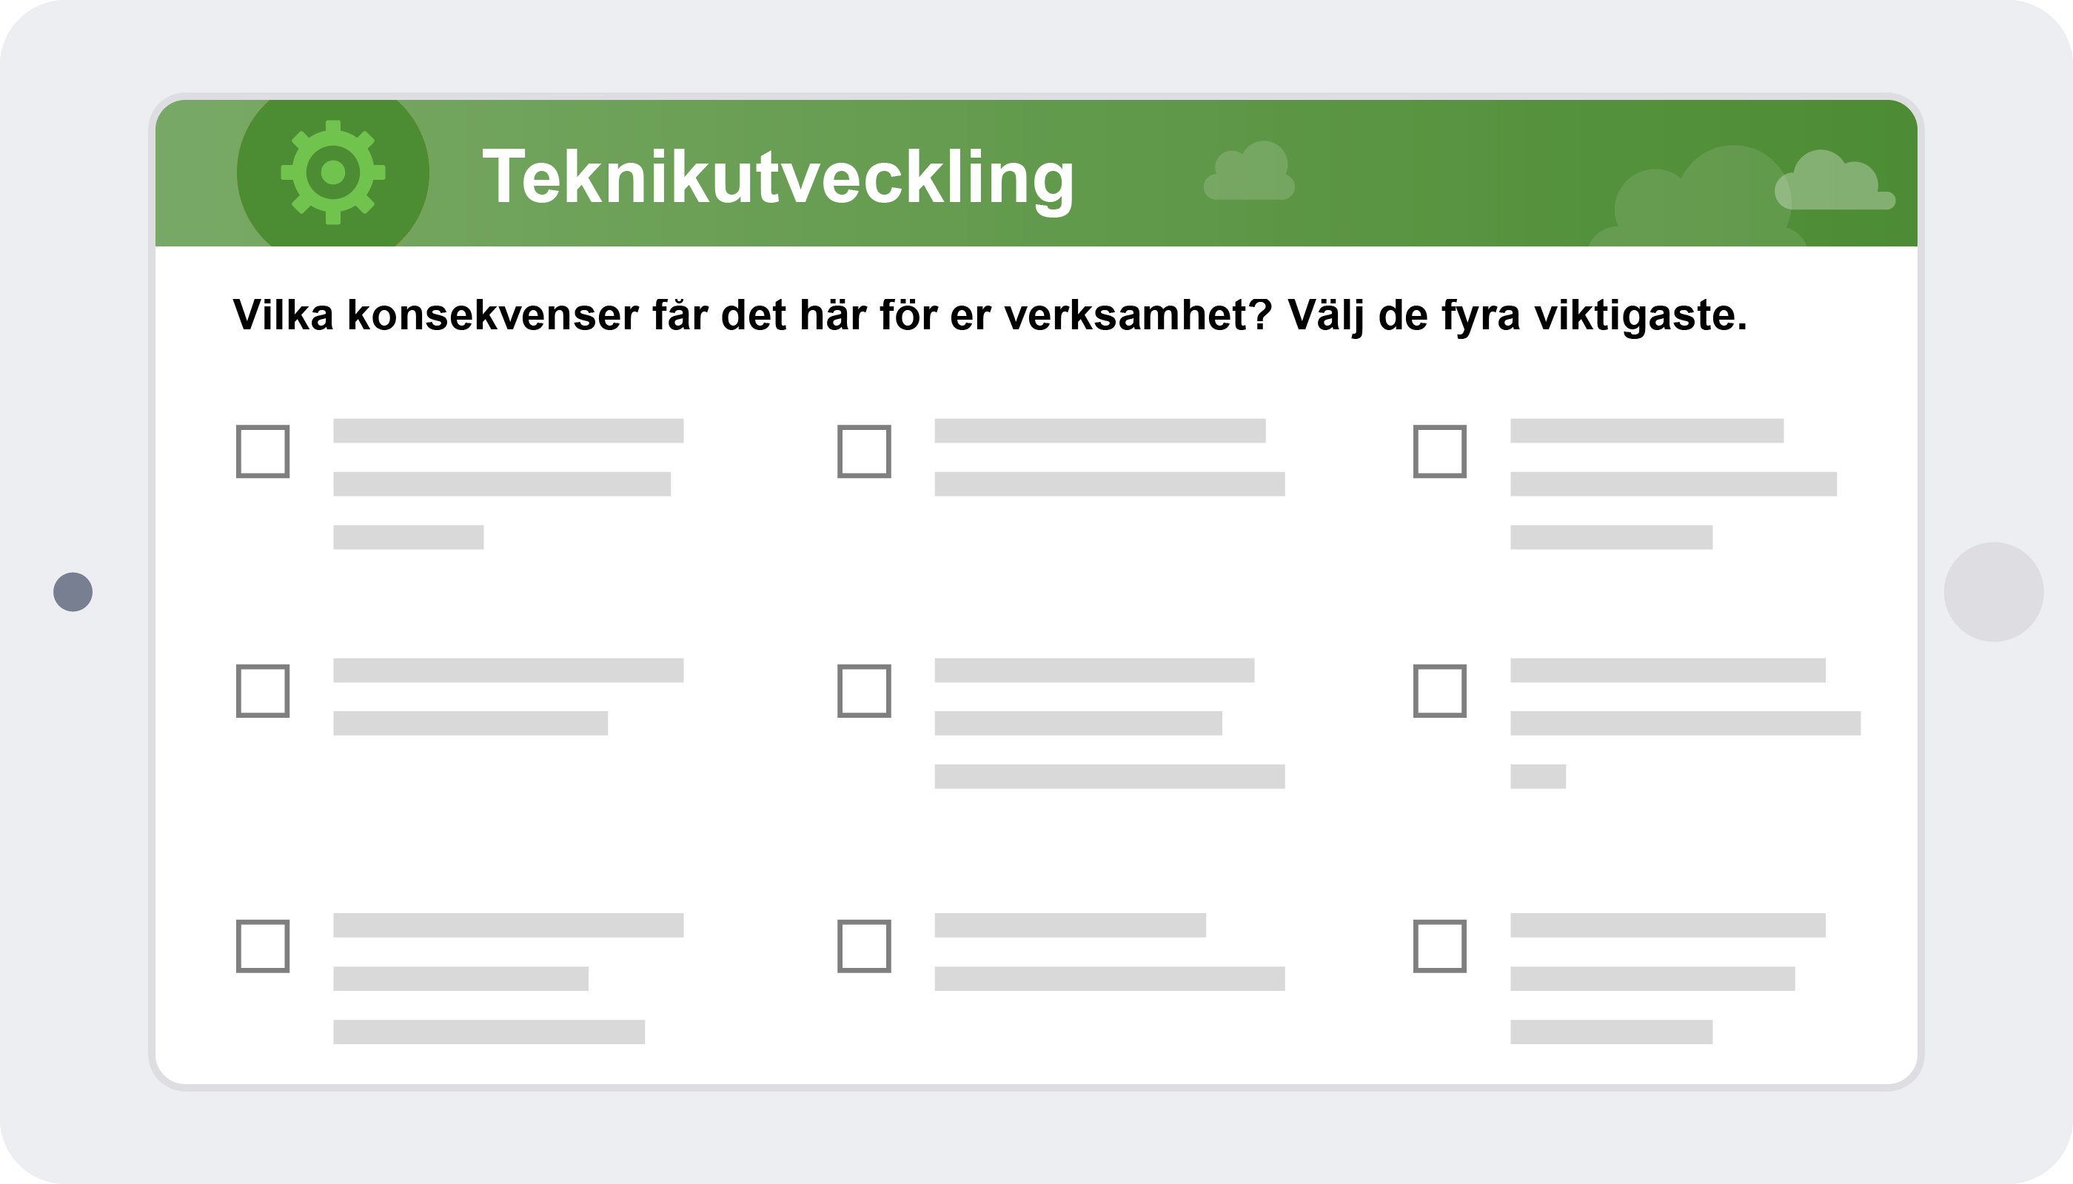
Vilka konsekvenser ger det här för den egna verksamheten?
Det fanns nio konsekvenser att välja på. Vi skulle välja de fyra viktigaste.

Slide 7
Viktigaste konsekvenser
Totalt resultat,
alla 4188 svarande

Slide 8
Teknikutveckling
Andel i procent
Erbjuda fler digitala tjänster
Flexibla digitala arbetsmiljöer
Mer kompetensutveckling
Hantera ökad teknikstress
Mer samordning av IT-system
Vi blir mer effektiva
Tillgång till mer information
Behöver följa utvecklingen i omvärlden
Sårbarhet om det blir tekniska problem

Slide 9



Teknikutveckling
Andel i procent
Erbjuda fler digitala tjänster
Flexibla digitala arbetsmiljöer
Mer kompetensutveckling
Hantera ökad teknikstress
Mer samordning av IT-system
Vi blir mer effektiva
Tillgång till mer information
Behöver följa utvecklingen i omvärlden
Sårbarhet om det blir tekniska problem
Sårbarhet om det blir tekniska problem
1

Slide 10
Teknikutveckling
Andel i procent
Erbjuda fler digitala tjänster
Flexibla digitala arbetsmiljöer
Mer kompetensutveckling
Hantera ökad teknikstress
Mer samordning av IT-system
Vi blir mer effektiva
Tillgång till mer information
Behöver följa utvecklingen i omvärlden
Sårbarhet om det blir tekniska problem
Mer kompetensutveckling
2
Sårbarhet om det blir tekniska problem
1

Slide 11
Teknikutveckling
Andel i procent
Erbjuda fler digitala tjänster
Flexibla digitala arbetsmiljöer
Mer kompetensutveckling
Hantera ökad teknikstress
Mer samordning av IT-system
Vi blir mer effektiva
Tillgång till mer information
Behöver följa utvecklingen i omvärlden
Sårbarhet om det blir tekniska problem
Mer kompetensutveckling
2
Hantera ökad teknikstress
3
Sårbarhet om det blir tekniska problem
1

Slide 12
Viktigaste konsekvenser
Jämförelse kontor och bolag för respektive konsekvens

Slide 13
Viktigaste konsekvenser Teknikutveckling
Erbjuda fler digitala tjänster
Andel i procent
0
20
40
60
80
100

Slide 14
Viktigaste konsekvenser Teknikutveckling
Flexibla digitala arbetsmiljöer
Andel i procent
0
20
40
60
80
100

Slide 15
Viktigaste konsekvenser Teknikutveckling
Mer kompetensutveckling
Andel i procent
0
20
40
60
80
100

Slide 16
Viktigaste konsekvenser Teknikutveckling
Hantera ökad teknikstress
Andel i procent
0
20
40
60
80
100

Slide 17
Viktigaste konsekvenser Teknikutveckling
Mer samordning av IT-system
Andel i procent
0
20
40
60
80
100

Slide 18
Viktigaste konsekvenser Teknikutveckling
Vi blir mer effektiva
Andel i procent
0
20
40
60
80
100

Slide 19
Viktigaste konsekvenser Teknikutveckling
Tillgång till mer information
Andel i procent
0
20
40
60
80
100

Slide 20
Viktigaste konsekvenser Teknikutveckling
Behöver följa utvecklingen i omvärlden
Andel i procent
0
20
40
60
80
100

Slide 21
Viktigaste konsekvenser Teknikutveckling
Sårbarhet om det blir tekniska problem
Andel i procent
0
20
40
60
80
100

Slide 22
Viktigaste konsekvenser
för varje kontor och bolag

Slide 23
Viktigaste konsekvenser Teknikutveckling
Totalt resultat, alla 4188 svarande
Andel i procent
0
20
40
60
80
100
Erbjuda fler digitala tjänster
Flexibla digitala arbetsmiljöer
Mer kompetensutveckling
Hantera ökad teknikstress
Mer samordning av IT-system
Vi blir mer effektiva
Tillgång till mer information
Behöver följa utvecklingen i omvärlden
Sårbarhet om det blir tekniska problem
2
3
1

Slide 24
Viktigaste konsekvenser Teknikutveckling
Arbetsmarknads- och vuxenutbildningskontoret
Andel i procent
0
20
40
60
80
100
Erbjuda fler digitala tjänster
Flexibla digitala arbetsmiljöer
Mer kompetensutveckling
Hantera ökad teknikstress
Mer samordning av IT-system
Vi blir mer effektiva
Tillgång till mer information
Behöver följa utvecklingen i omvärlden
Sårbarhet om det blir tekniska problem
3
2
1

Slide 25
Viktigaste konsekvenser Teknikutveckling
Bygg- och miljökontoret
Andel i procent
0
20
40
60
80
100
Erbjuda fler digitala tjänster
Flexibla digitala arbetsmiljöer
Mer kompetensutveckling
Hantera ökad teknikstress
Mer samordning av IT-system
Vi blir mer effektiva
Tillgång till mer information
Behöver följa utvecklingen i omvärlden
Sårbarhet om det blir tekniska problem
1
2
2

Slide 26
Viktigaste konsekvenser Teknikutveckling
Kommunstyrelsens kontor
Andel i procent
0
20
40
60
80
100
Erbjuda fler digitala tjänster
Flexibla digitala arbetsmiljöer
Mer kompetensutveckling
Hantera ökad teknikstress
Mer samordning av IT-system
Vi blir mer effektiva
Tillgång till mer information
Behöver följa utvecklingen i omvärlden
Sårbarhet om det blir tekniska problem
2
3
1

Slide 27
Viktigaste konsekvenser Teknikutveckling
Kultur- och fritidskontoret
Andel i procent
0
20
40
60
80
100
Erbjuda fler digitala tjänster
Flexibla digitala arbetsmiljöer
Mer kompetensutveckling
Hantera ökad teknikstress
Mer samordning av IT-system
Vi blir mer effektiva
Tillgång till mer information
Behöver följa utvecklingen i omvärlden
Sårbarhet om det blir tekniska problem
1
3
2

Slide 28
Viktigaste konsekvenser Teknikutveckling
Socialkontoret
Andel i procent
0
20
40
60
80
100
Erbjuda fler digitala tjänster
Flexibla digitala arbetsmiljöer
Mer kompetensutveckling
Hantera ökad teknikstress
Mer samordning av IT-system
Vi blir mer effektiva
Tillgång till mer information
Behöver följa utvecklingen i omvärlden
Sårbarhet om det blir tekniska problem
2
3
1

Slide 29
Viktigaste konsekvenser Teknikutveckling
Stadsbyggnadskontoret
Andel i procent
0
20
40
60
80
100
Erbjuda fler digitala tjänster
Flexibla digitala arbetsmiljöer
Mer kompetensutveckling
Hantera ökad teknikstress
Mer samordning av IT-system
Vi blir mer effektiva
Tillgång till mer information
Behöver följa utvecklingen i omvärlden
Sårbarhet om det blir tekniska problem
3
2
1

Slide 30
Viktigaste konsekvenser Teknikutveckling
Tekniska kontoret
Andel i procent
0
20
40
60
80
100
Erbjuda fler digitala tjänster
Flexibla digitala arbetsmiljöer
Mer kompetensutveckling
Hantera ökad teknikstress
Mer samordning av IT-system
Vi blir mer effektiva
Tillgång till mer information
Behöver följa utvecklingen i omvärlden
Sårbarhet om det blir tekniska problem
2
3
1

Slide 31
Viktigaste konsekvenser Teknikutveckling
Utbildningskontoret
Andel i procent
0
20
40
60
80
100
Erbjuda fler digitala tjänster
Flexibla digitala arbetsmiljöer
Mer kompetensutveckling
Hantera ökad teknikstress
Mer samordning av IT-system
Vi blir mer effektiva
Tillgång till mer information
Behöver följa utvecklingen i omvärlden
Sårbarhet om det blir tekniska problem
1
3
2

Slide 32
Viktigaste konsekvenser Teknikutveckling
Vård- och omsorgskontoret
Andel i procent
0
20
40
60
80
100
Erbjuda fler digitala tjänster
Flexibla digitala arbetsmiljöer
Mer kompetensutveckling
Hantera ökad teknikstress
Mer samordning av IT-system
Vi blir mer effektiva
Tillgång till mer information
Behöver följa utvecklingen i omvärlden
Sårbarhet om det blir tekniska problem
2
3
1

Slide 33
Viktigaste konsekvenser Teknikutveckling
Hyresbostäder
Andel i procent
0
20
40
60
80
100
Erbjuda fler digitala tjänster
Flexibla digitala arbetsmiljöer
Mer kompetensutveckling
Hantera ökad teknikstress
Mer samordning av IT-system
Vi blir mer effektiva
Tillgång till mer information
Behöver följa utvecklingen i omvärlden
Sårbarhet om det blir tekniska problem
2
3
1

Slide 34
Viktigaste konsekvenser Teknikutveckling
Norrevo fastigheter
Andel i procent
0
20
40
60
80
100
Erbjuda fler digitala tjänster
Flexibla digitala arbetsmiljöer
Mer kompetensutveckling
Hantera ökad teknikstress
Mer samordning av IT-system
Vi blir mer effektiva
Tillgång till mer information
Behöver följa utvecklingen i omvärlden
Sårbarhet om det blir tekniska problem
3
3
1
2

Slide 35
Viktigaste konsekvenser Teknikutveckling
Norrköping Science Park
Andel i procent
0
20
40
60
80
100
Erbjuda fler digitala tjänster
Flexibla digitala arbetsmiljöer
Mer kompetensutveckling
Hantera ökad teknikstress
Mer samordning av IT-system
Vi blir mer effektiva
Tillgång till mer information
Behöver följa utvecklingen i omvärlden
Sårbarhet om det blir tekniska problem
1
3
3
1

Slide 36
Viktigaste konsekvenser Teknikutveckling
Norrköping Vatten och Avfall
Andel i procent
0
20
40
60
80
100
Erbjuda fler digitala tjänster
Flexibla digitala arbetsmiljöer
Mer kompetensutveckling
Hantera ökad teknikstress
Mer samordning av IT-system
Vi blir mer effektiva
Tillgång till mer information
Behöver följa utvecklingen i omvärlden
Sårbarhet om det blir tekniska problem
2
3
1

Slide 37
Viktigaste konsekvenser Teknikutveckling
Norrköping Visualisering
Andel i procent
0
20
40
60
80
100
Erbjuda fler digitala tjänster
Flexibla digitala arbetsmiljöer
Mer kompetensutveckling
Hantera ökad teknikstress
Mer samordning av IT-system
Vi blir mer effektiva
Tillgång till mer information
Behöver följa utvecklingen i omvärlden
Sårbarhet om det blir tekniska problem
1
3
1

Slide 38
Viktigaste konsekvenser Teknikutveckling
Upplev Norrköping
Andel i procent
0
20
40
60
80
100
Erbjuda fler digitala tjänster
Flexibla digitala arbetsmiljöer
Mer kompetensutveckling
Hantera ökad teknikstress
Mer samordning av IT-system
Vi blir mer effektiva
Tillgång till mer information
Behöver följa utvecklingen i omvärlden
Sårbarhet om det blir tekniska problem
1
1
1

Slide 39
Alla ytterligare konsekvenser redovisas gemensamt för alla kontor och bolag på framtid.norrkoping.se

Slide 40

framtid.norrkoping.se

